Slide 1


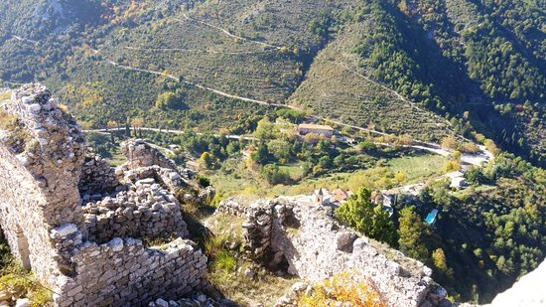
Je compose pour vous avec ma douce et fidèle amie
Saint Agnès
par Lande N°5

Slide 2
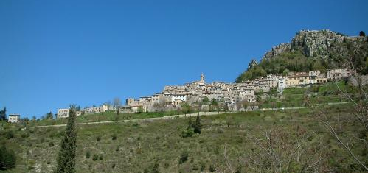
Je compose pour vous avec ma douce et fidèle amie
Saint Agnès
Alpes maritimes

Slide 3

Je compose pour vous avec ma douce et fidèle amie
Saint Agnès

Slide 4

Je compose pour vous avec ma douce et fidèle amie

Slide 5
Je compose pour vous avec ma douce et fidèle amie
SAINTE-AGNÈS
ALPES-MARITIMES
Belvédère sur la Méditerranée perché à près de 800m d'altitude, cet ancien poste de défense de la frontière franco-italienne sur la ligne Maginot a longtemps été un site militaire convoité. Aujourd'hui, le village offre aux visiteurs avides d'authenticité, ses ruelles pavées de galets, sa vue imprenable sur la Côte d'Azur et son climat ensoleillé.
Sainte-Agnès est une commune française située dans le département des Alpes-Maritimes, en région Provence-Alpes-Côte d'Azur. Ses habitants sont appelés les Agnésois

Slide 6
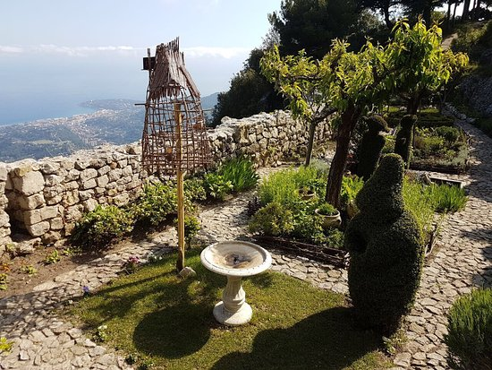
Je compose pour vous avec ma douce et fidèle amie
Jardin médiéval du château

Slide 7
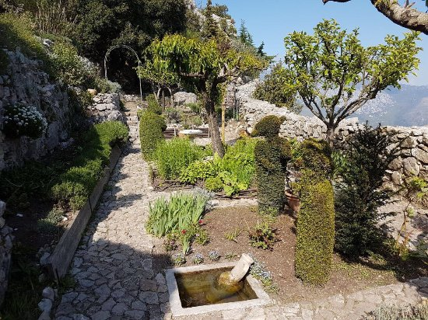
Je compose pour vous avec ma douce et fidèle amie

Slide 8
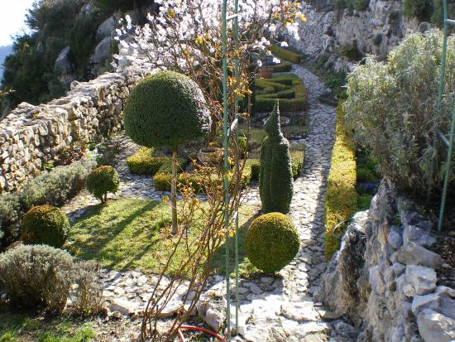
Je compose pour vous avec ma douce et fidèle amie

Slide 9
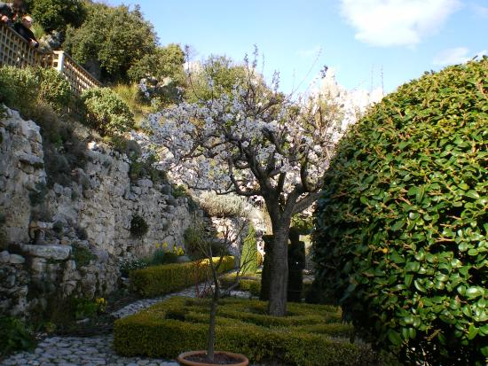
Je compose pour vous avec ma douce et fidèle amie

Slide 10
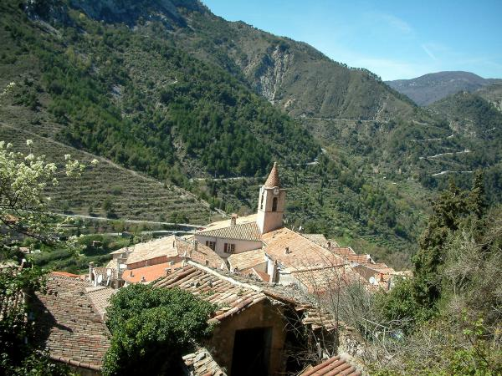
Je compose pour vous avec ma douce et fidèle amie

Slide 11
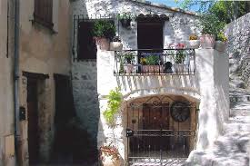
Je compose pour vous avec ma douce et fidèle amie

Slide 12
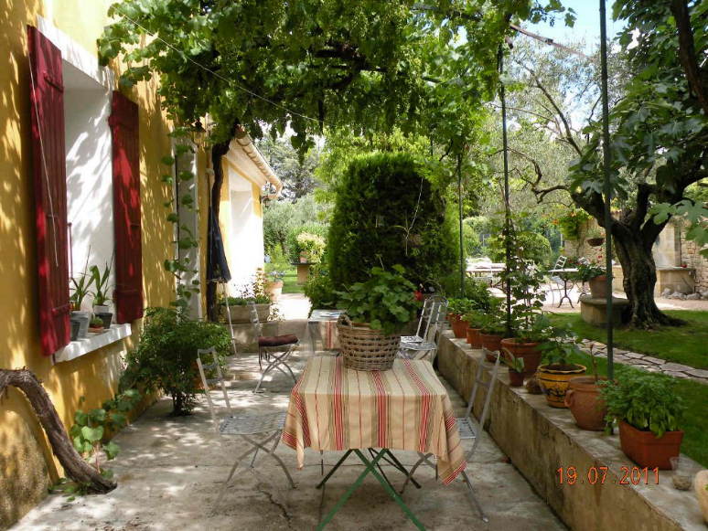
Je compose pour vous avec ma douce et fidèle amie

Slide 13
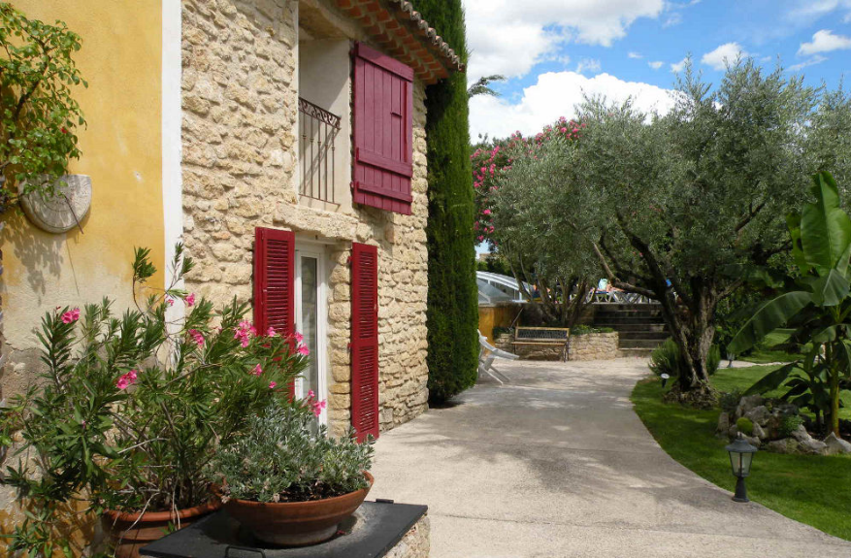
Je compose pour vous avec ma douce et fidèle amie

Slide 14
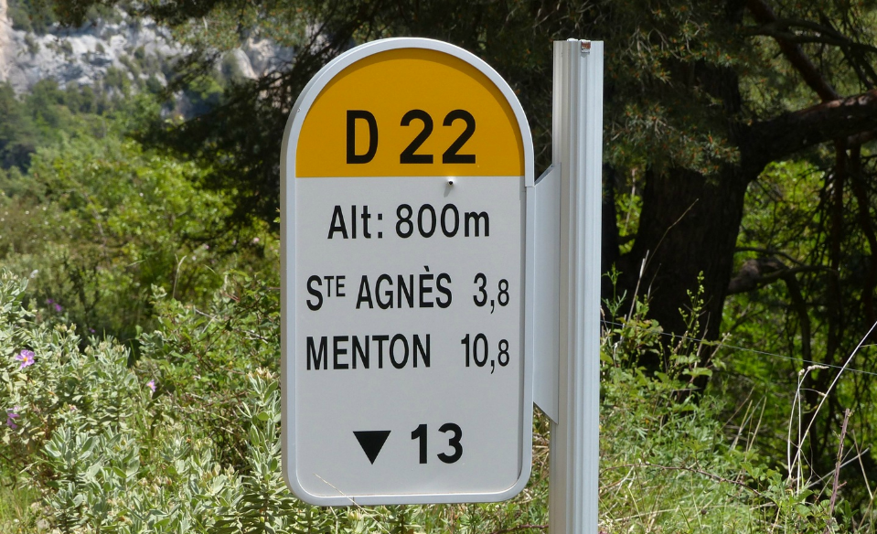
Je compose pour vous avec ma douce et fidèle amie

Slide 15
Je compose pour vous avec ma douce et fidèle amie
C’était
Saint Agnès
par Lande N°5

